Slide 1
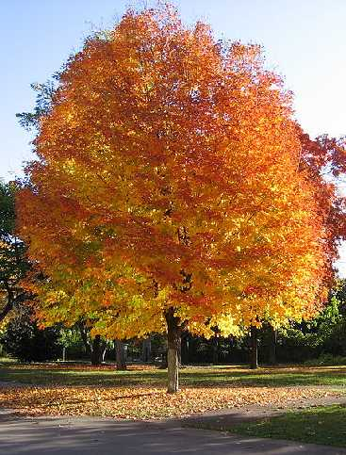
Le Canada

Slide 2
C’est le 2e plus grand pays au monde

Slide 4
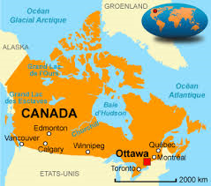
Information de base
La Capitale est Ottawa.
La première langue est l’anglais, la seconde est le français.
Il y a 35 702 707 habitants au total.

Slide 5
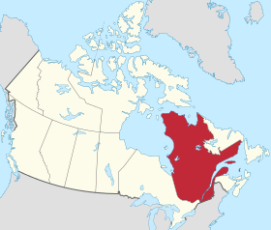
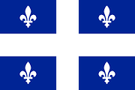
Le Québec
C’est une province différente du Canada.
Comme en Catalogne, certains veulent que le Québec soit un pays.
La langue première est le français, la seconde est l’anglais.

Slide 6
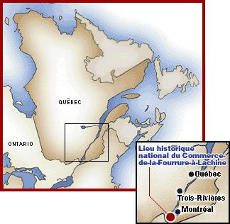
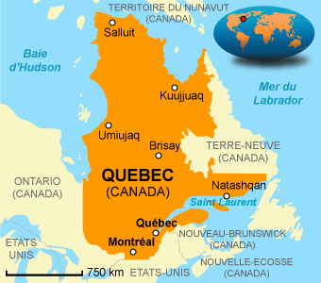
Ville Importante au Québec
Il y a trois villes importante au Québec: Montréal, Trois-Rivières et Québec.
Où je vis, à 10 minutes des États-Unis

Slide 7
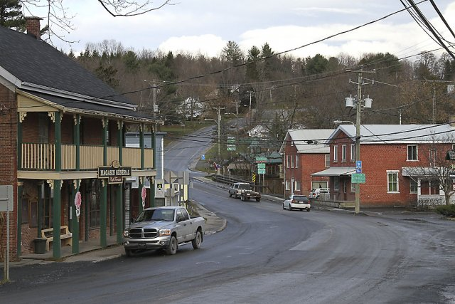
frelighsburg
1094 habitants

Slide 8
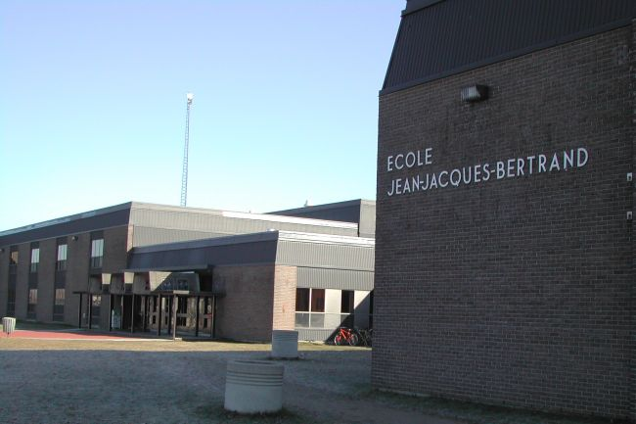
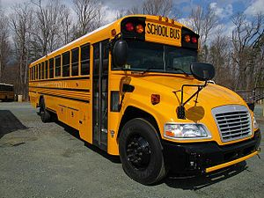
école

Slide 9
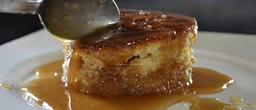
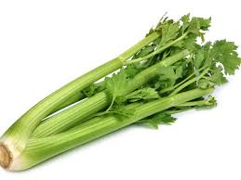
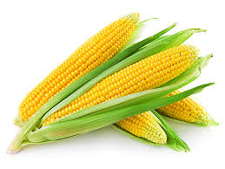
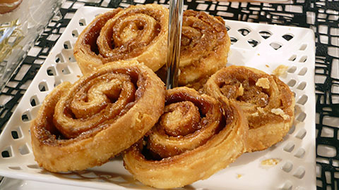
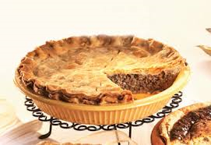
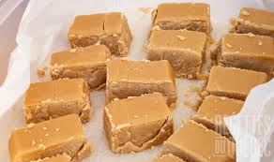
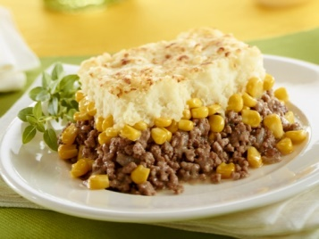
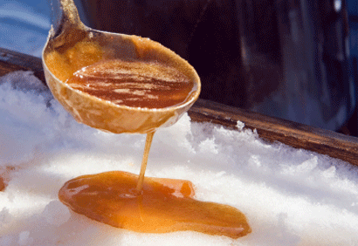
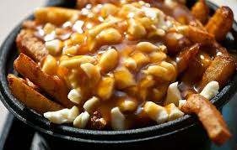
Culture au Québec
Repas et aliments typiques:
Le pouding chômeur
Les céleris
Le maïs
Les pets de soeurs
La tourtière
Les sucres à la crème
Le pâté chinois
La poutine
Le syrop d`érable

Slide 10
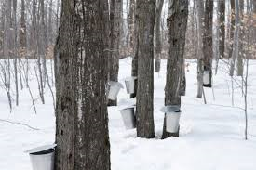
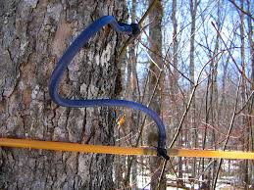
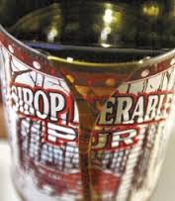
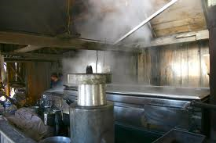
Le syrop d’érable
L’eau d’érable se récolte de deux manières: à la main par des chaudières ou avec des tuyais qui relient tous les arbres
Ensuite, on fait bouillir l’eau pour la transformer en syrop.

Slide 11
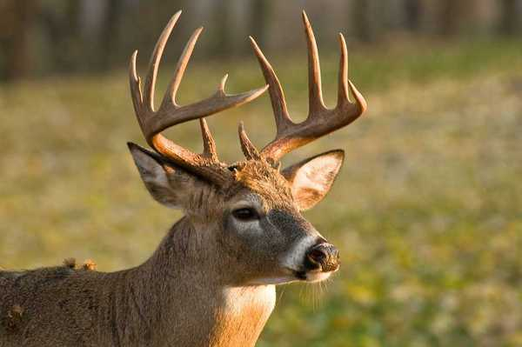
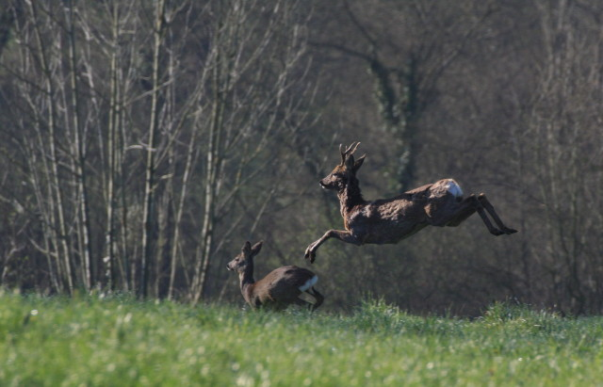
Les cerfs ou chevreuils

Slide 12
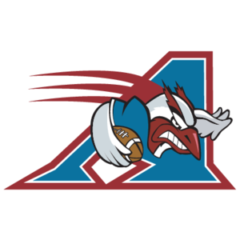
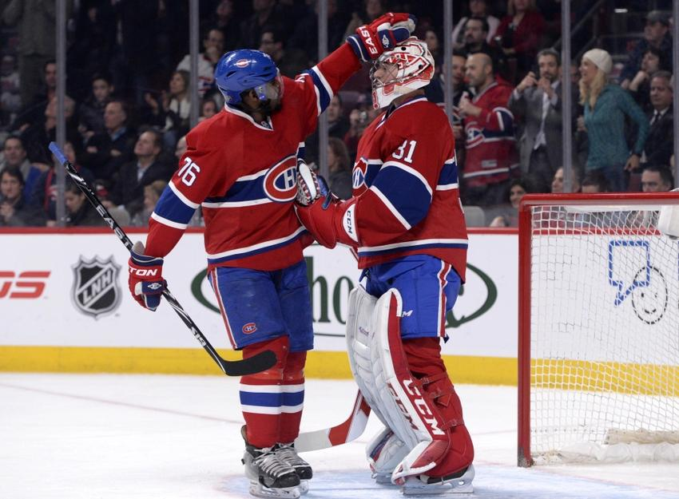
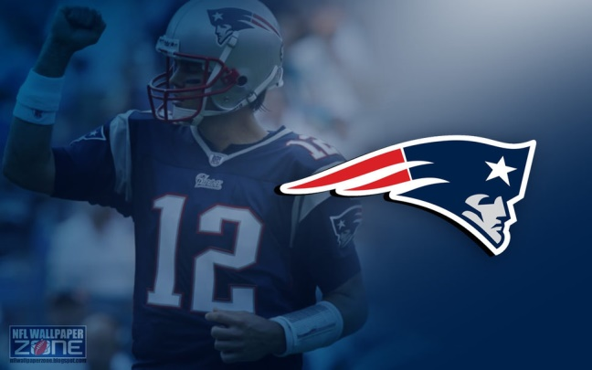
Sports
Hockey : Les canadiens de Montréal (la coupe Stanley)
Football Candiens: Les alouettes de Montréal (la coupe Grey)
Football Américians: (Le super Bowl, gagné par les Patriots l’an dernier)
Sport populaire: hockey(de plusieures manières), football américain, volleyball, soccer, flag-football, basket, ski, planche à neige.

Slide 13
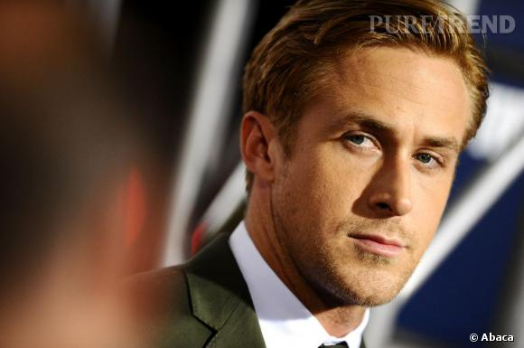
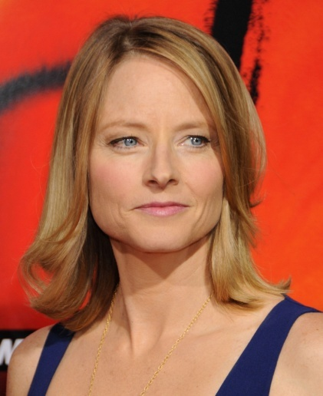
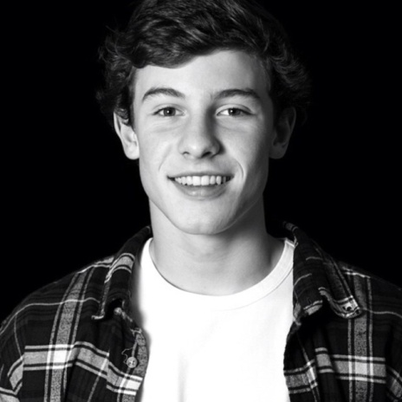
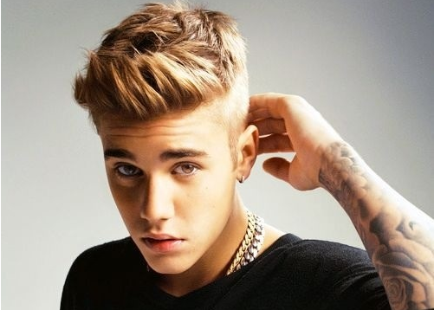
Chanteurs et acteurs
Ryan Gosling
Céline Dion
Judie Foster
Shawn Medes
Justin biever

Slide 14
Parler français au québec
Nous parlons avec beaucoup d’expression et des mots en anglais
Nous avons un accent très différent de l’accent des français de France
Le français ressemble beaucoup à l’espagnol et aux catalan.

Slide 15
Merci beaucoup

